Slide 1

中国特色社会主义道路的 开辟和发展

Slide 2
“事者，生于虑，成于务，失于傲。”
——《管子·乘马》

Slide 3
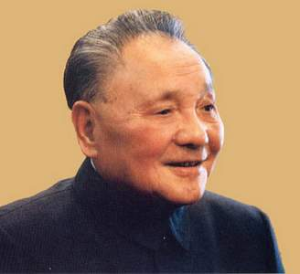
一、伟大的历史转折——十一届三中全会（1978.12）
“任何一个民族，一个国家，都要学习别的民族，别的国家的长处，学习人家的先进科学技术。”
——邓小平

Slide 4
根据材料概括反映的历史信息
“文革”十年间国民收入损失约5000亿元，这个数字超过了建国三十年全国固定资产的总和。……“文革”结束后的两年间，经济领域继续坚持“左”倾，加剧了国民经济重大比例失调的状况，加重了国家财政困难，人民的生活水平极低。
——摘编自胡绳《中国共产党的七十年》

Slide 5
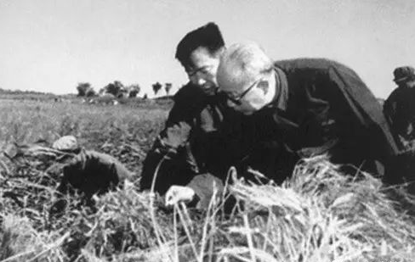
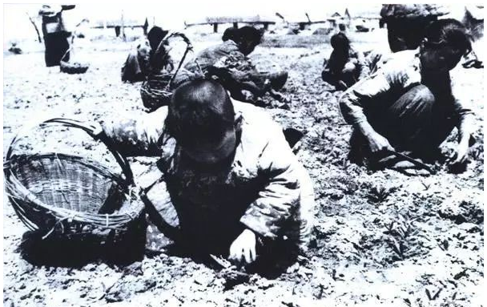
1977年11月，万里书记前往革命老区大别山调查。

Slide 6
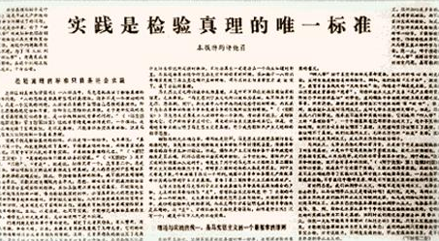
1978年5月，真理标准问题的讨论在全国范围内展开，重新确立了实事求是的思想，为历史性转折作了重要的思想理论准备。
1978年12月13日，邓小平的《解放思想，实事求是，团结一致向前看》讲话

Slide 7
一、伟大的历史转折——十一届三中全会（1978.12）
1、背景：
（1）文革后的两年时间里，国民经济仍处于停滞状态，人民生活没有得到改善
（2）关于真理标准问题的讨论，为十一届三中全会作了重要的思想理论准备。(78年5月)

Slide 8
一、伟大的历史转折——十一届三中全会（1978.12）
2、时间：1978年12月
3、内容：
思想路线：
政治路线：
组织路线：
4、意义：实现了新中国成立以来党和国家具有深远意义的伟大转折，开启了改革开放和社会主义现代化建设新时期，揭开了社会主义改革开放的序幕。
“左”倾错误→解放思想，实事求是；
阶级斗争为纲→以经济建设为中心，改革开放；
拨乱反正，形成以邓小平为核心的第二代领导集体；

Slide 9
二、改革开放后的表现
（一）政治方面：
1、平反冤假错案
2、1981年6月，中共十一届六中全会在北京召开。
审议通过了《关于建国以来党的若干问题的决议》
3、1982年，通过了《中华人民共和国宪法》
标志着我国社会主义民主政治建设进入新的阶段

Slide 10
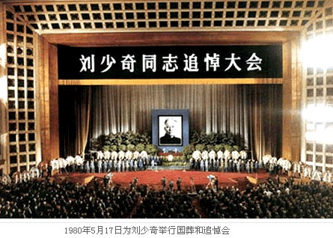

Slide 11
二、改革开放后的表现
（二）经济方面
1、经济体制改革：农村 → 城市
思考：为什么优先选择农村为突破口？

Slide 12
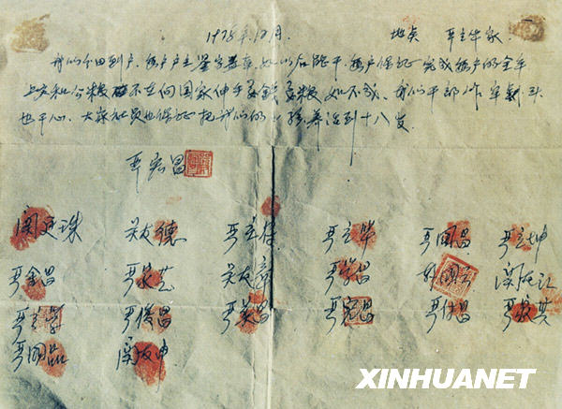
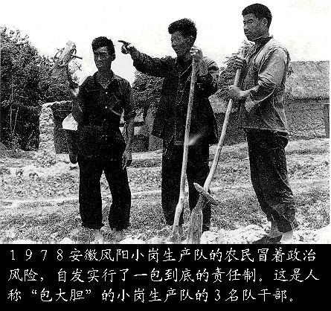
中国农村改革第一村—安徽省凤阳县小岗村
我们分田到户. 每户户主鉴（签）字盖章. 如以后能干. 每户保证完成每户的全年上交和公粮不在（再）向国家伸手要钱要粮如不成，我们干部作（坐）牢刹（杀）头也干（甘）心，大家社员也保证把我们的小孩养活到十八岁.
家庭联产承包责任制

Slide 13
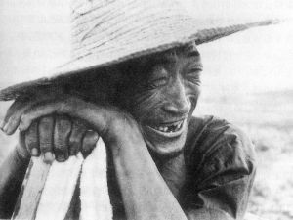
小岗村实行“大包干”后的第一年，在遭遇罕见大旱的情况下，仍取得大丰收，油粮总产就达到3.5万斤，相当于前20年产量的总和。小岗村人不仅吃饱了肚子，还上交粮食给国家和集体，当年实现人均纯收入400元，是上一年的18倍。
——王立新《安徽农村改革实录》
凤阳农民陈立章包干一年后收入一万元

Slide 14
城市的经济体制改革
材料一：在1956年，上海的天气很热，企业为了不影响生产，采取降温措施，当时降温措施很简单，主要是风扇、鼓风机，但是企业即使采取这样的措施也没有主动权。要经过层层报批，当时经过十一个部门的审批，要盖十一个图章，等最后的图章盖完，夏天已经过去了。
材料二：沈阳有两个厂，一个是铜厂，一个是电缆厂，这两个厂一墙之隔，但没有横向联系，电缆厂归机械部门管，铜厂归冶金部门管，冶金部门把铜调到别的地方去，电缆厂需要铜又要从云南等地调进，造成了运输上的大量浪费，时间上的浪费，本来两个厂发展横向联合，通过签定合同就可以解决，但是不行。

Slide 15
城市：以国有企业改革为中心
（1）原则：按照逐步扩大国有企业经营自主权、实行政企分开原则
（2）内容
①扩大生产经营自主权；
②中心环节：增强企业活力

Slide 16
二、改革开放后的表现
（二）经济方面
1、经济体制改革：农村 → 城市
家庭联产承包责任制→国有企业改革
2、理论突破：
（1）1982年邓小平在中共十二大开幕词中提出了“建设有中国特色的社会主义”重大命题
（2）1987年，中共十三大提出了社会主义初级阶段的理论，确立了“一个中心，两个基本点”的基本路线；三步走战略
3、深化经济改革：
（1）1992年，邓小平发表南方谈话
（2）1992年，中共十四大明确提出我国经济体制改革的目标是建立社会主义市场经济体制。

Slide 17
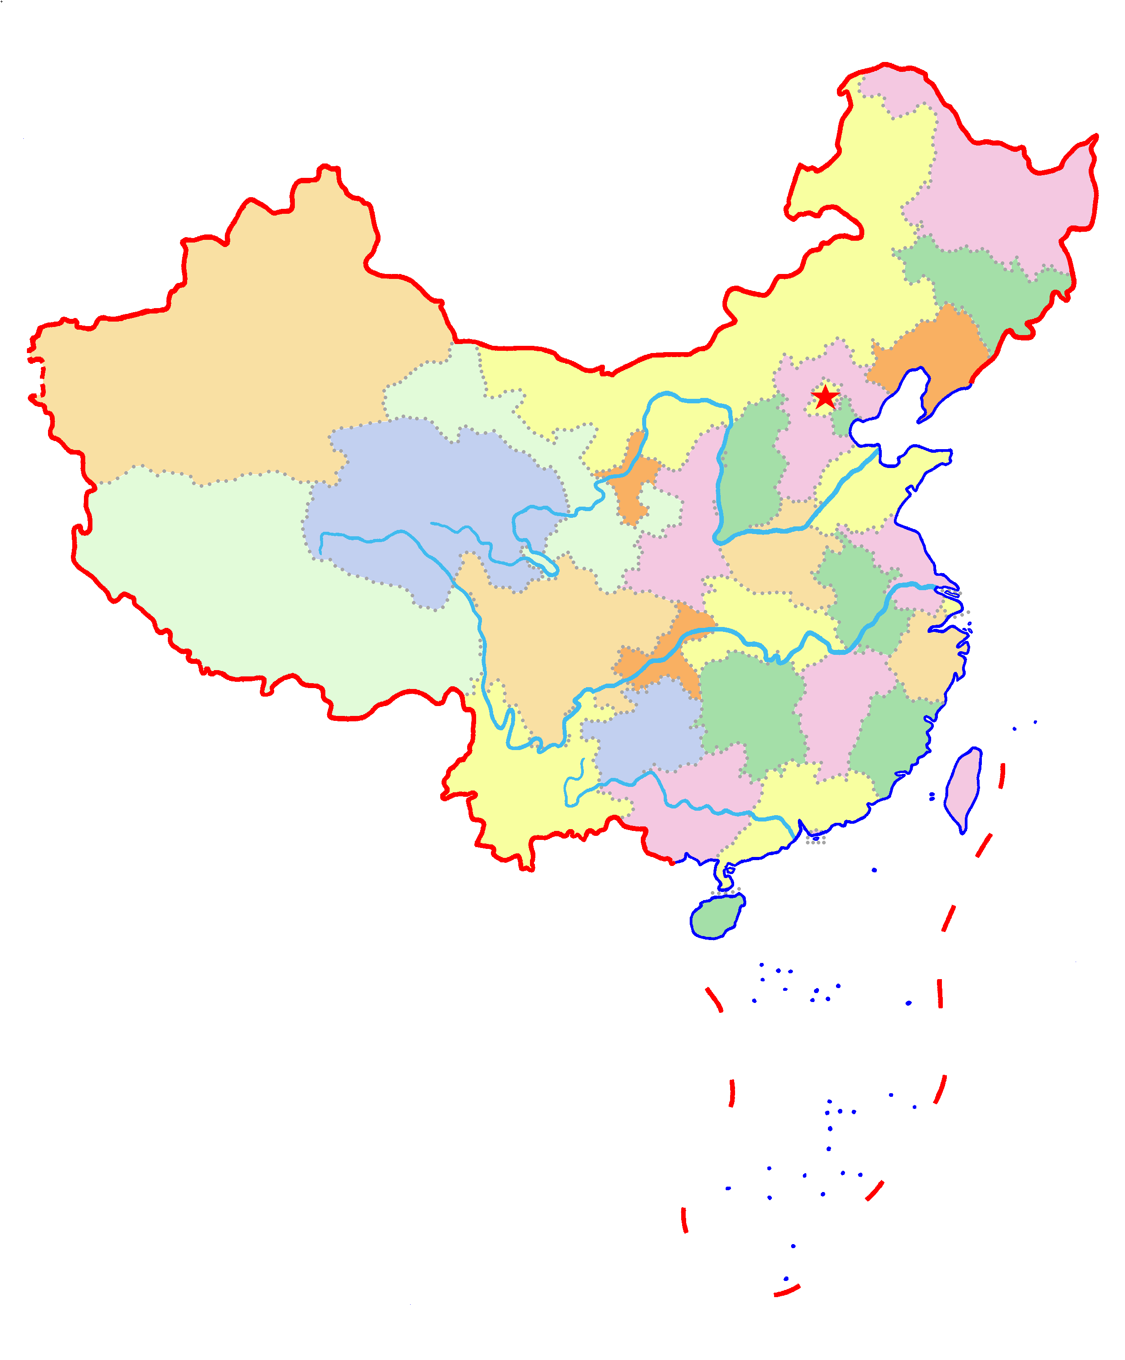

1.经济特区： 4个+1个
黑河
2.沿海开放城市14个
满洲里
塔城
伊宁
珲春
长春
乌鲁木齐
呼和浩特
环渤海
银川
西宁
长三角
拉萨
西安
浦东
厦门
多层次多渠道多形式
深圳
长沙
瑞丽
贵阳
昆明
东兴
闽东南
河口
汕头
海南
珠三角
珠海

Slide 18
二、改革开放后的表现
（三）对外开放方面
1、创办经济特区：
1980年5月，中央决定在深圳、珠海、汕头、厦门设立经济特区
2、沿海港口城市：
1984年，中央进一步决定开放14个沿海港口城市
3、经济技术区：
建立起一批经济技术开发区和保税区
4、开放战略：
2000年10月，中共十五届五中全会决定提出实施“走出去”战略，后发展成“走出去”和“引进来”相结合
5、融入世界：
2001年12月11日，中国正式加入世界贸易组织。

Slide 19
二、改革开放后的表现
（四）成果：
到2010年，中国国内生产总值超过40万亿元，经济总量跃升世界第二位，成为仅次于美国的第二大经济体。

Slide 20
谢谢观看！

